Slide 2
Kiểm tra bài cũ:
Cá to, cá nhỏ
Cá to đuổi bắt lũ cá nhỏ. Lũ cá nhỏ luýnh quýnh xin tha mạng.
Cá to ngoác miệng rộng huếch, huênh hoang: “kẻ yếu phải làm thức ăn cho kẻ mạnh”.
Xoạch! Một chiếc lưới quăng xuống, chụp lấy cả bọn. Lũ cá nhỏ lọt qua mắt lưới, thoát hết. Chỉ cá to bọ mắc lại. Lũ cá nhỏ ngoảnh đầu, bảo cá to: “Tiếc là có kẻ còn mạnh hơn bác”.

Slide 3
Bài 136: oai - oay - uây
oai
oay
uây

Slide 4
1.Làm quen
thoại
th
oai
oại
o
a
i
điện thoại

Slide 5
1.Làm quen
xoay
x
oay
o
a
y
ghế xoay

Slide 6
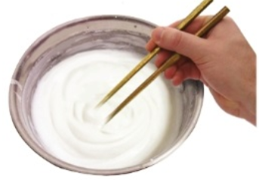
1.Làm quen
khuấy
kh
uấy
uây
u
â
y
khuấy bột

Slide 7
1.Làm quen
oai
oay
uây
thoại
xoay
khuấy
điện thoại
ghế xoay
khuấy bột

Slide 8
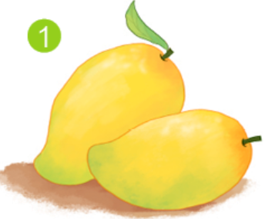
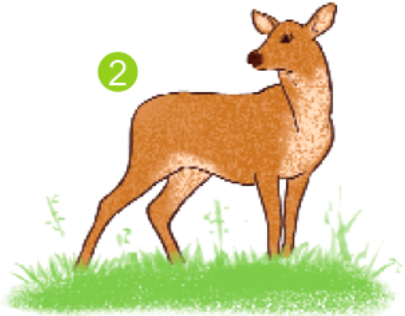
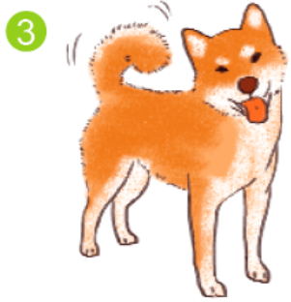
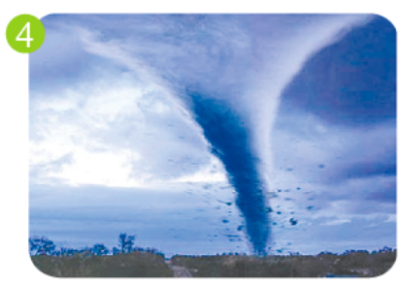
2.Tiếng nào có vần oai?Tiếng nào có vần oay? Tiếng nào có vần uây?
quả xoài
quả xoài
ngoái lại
ngoái lại
ngoe nguẩy
ngoe nguẩy
lốc xoáy
lốc xoáy

Slide 9
MRVT
oai
: khoai, khoái, loại, thoái
loai
loai, loài, loái, loải, loãi, loại
oay
: ngoáy, khoáy, quay,
ngoay
ngoay, ngoày, ngoáy,
ngoảy, ngoãy, ngoạy
uây
: nguấy, quậy, khuẩy
nguây
nguây, nguầy, nguấy,
nguẩy, nguẫy, nguậy

Slide 10
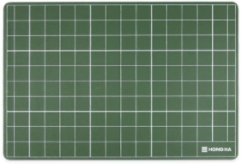
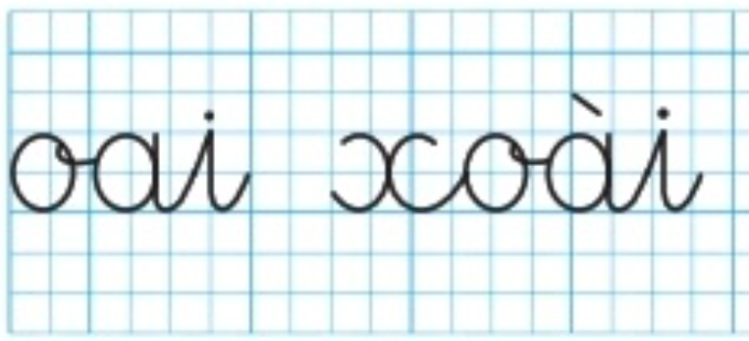
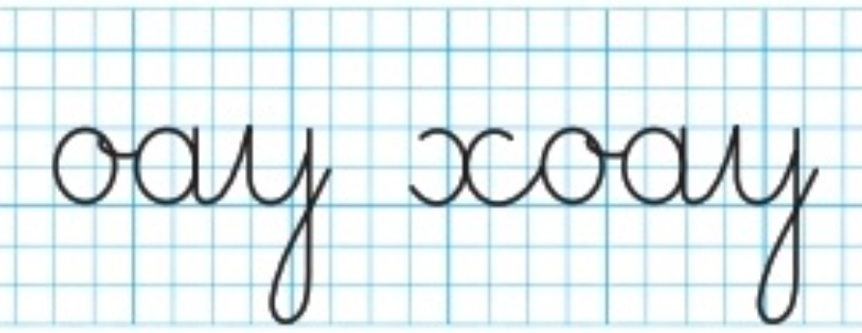
Tập viết

Slide 11
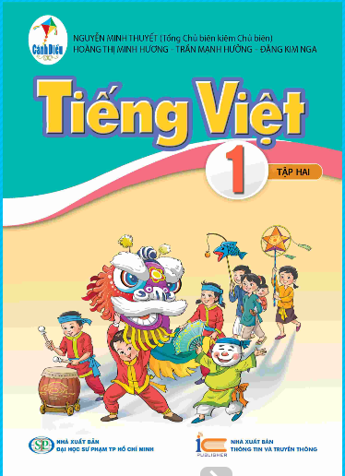
S 74

Slide 12
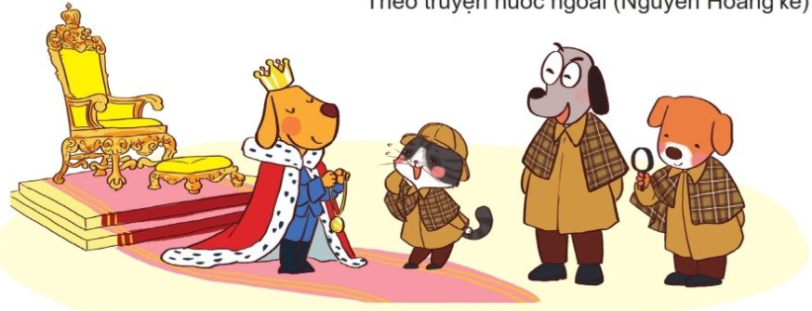
Tập đọc
Thám tử mèo
Mèo mơ làm thám tử. Nhưng đội thám tử chỉ tuyển những chú chó. Thấy mèo, họ nguây nguẩy bỏ đi.
Mèo loay hoay nghĩ kế. Nó hóa trang thành cún và trúng tuyển.
Vào đội, mèo khám phá ra một vụ trộm lớn. Cả đội mừng công. Đúng lúc được nhà vua gắn huân chương, mèo khoái chí, buột miệng kêu: “Meo!”.
Nhưng vì có tài, mèo vẫn được giữ lại. Nó còn lên chức đội trưởng.

